Slide 1
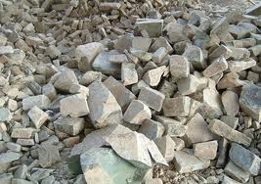
ZEOLITA EN EL PROCESO DE FILTRADO.
zeolita es un sustrato filtrante de origen natural con grandes aplicaciones para la filtración de agua.
Su rendimiento es claramente superior al obtenido únicamente con filtros de carbón y filtros de arena los cuales combinados con zeolita potencializan la acción filtrante. Su estructura está formada por minerales de origen volcánico cuya estructura está compuesta por cristales con una gran capacidad como intercambiadores de iones. Las zeolitas están formadas por canales cuyo diámetro no excede a los 0,5 nm por lo que puede considerarse un material micro poroso. Esta estructura se completa con partes de su superficie con poros de mayor diámetro. La capacidad intercambiadora de los iones presentes en estos canales posibilita la absorción de elementos

